Slide 1
Web Server Full Stack 개발
기관 : EZEN Academy
Project : Gymunity
홍보람

Slide 2
Project 개요 (생략)

Slide 3
역할 및 사용자 시나리오
PT
설문조사 -> 맞춤 운동 플랜 생성
하루 운동 프로그램 생성
스탭별 동영상 재생 + 스탭별 QnA 챗봇
DB 에 Save / Load

Slide 4
사용한 기술 스택
Front
HTML, CSS, JavaScript
Back
Python, Flask (Gunicorn, NginX)
AI (Local)
Python, LangChain, LLM : Ollama ( neural-chat )

Slide 5
Gymunity Architecture
Front
Admin
(설문, 회원가입, MyPage)
Challenge
(게시 목록, 생성, 참여)
Bootstrap, React
HTML, CSS, JavaScript
Exercise
(플랜, PT, 챗봇)
Store
(게시 목록, 구매)
Back
Main
Admin
Spring Boot
Java
Challenge
DB
PT
Exercise
MySQL
Flask, LangChain
Python
LLM
(On Premise)

Slide 6
PT Design
Survey.html
Plan.html
Register.html
MyPage.html
PT.html
all
Gender
Age
Goal
Level
Abnormal
Youtube
playlist
Plan_name
Plan_desc
User_code
all
User_code
answer
User_code
Unit_name
Question
Flask App
Back/PT/views/Router.py
/plan
/exercise
/Question
Gender
Age
Goal
Level
Abnormal
Plan_name
Plan_desc
Pt_plan_name
Pt_log
Goal
Level
Daily_program
(youtube playlist)
answer
DB
Pt_qna
Pre Build Data
LLM

Slide 7
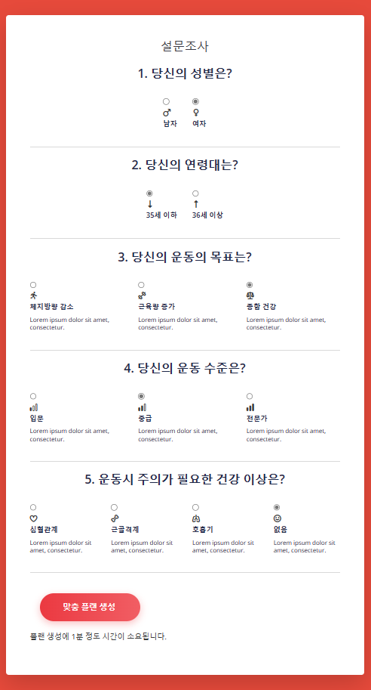
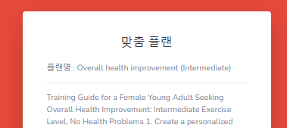
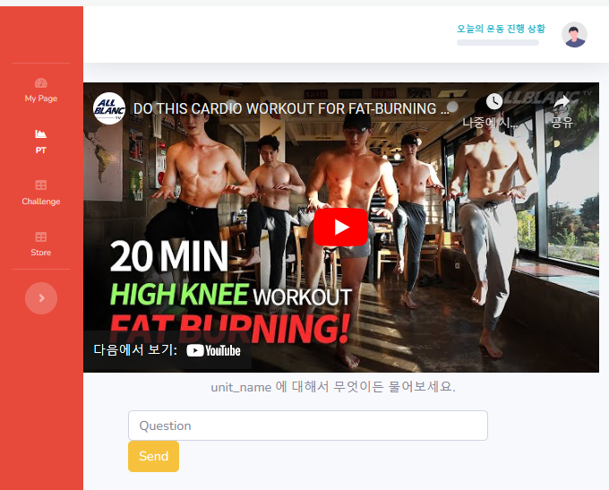
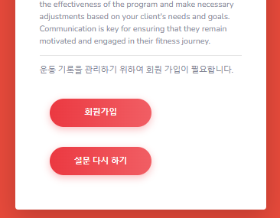
PT > Front UX
Survey.html
Plan.html
PT.html
중략

Slide 8
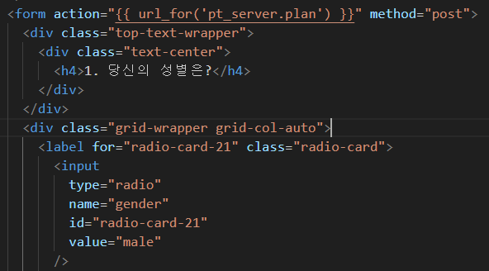
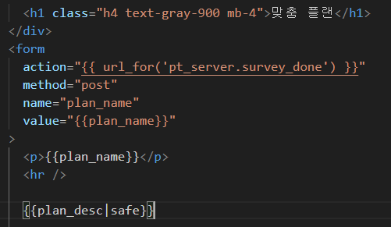
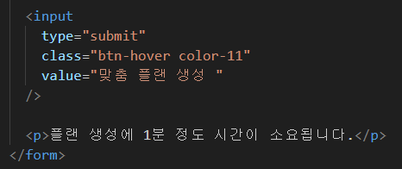
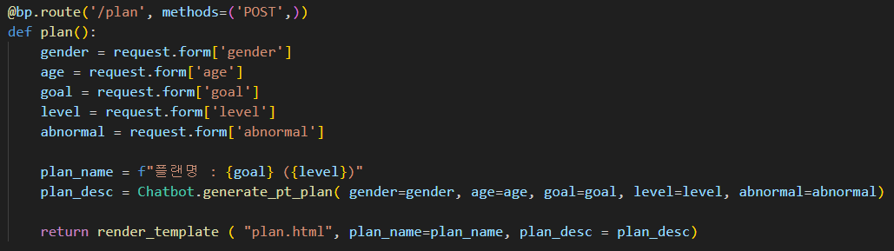
/plan (맞춤 플랜 생성)
survey.html
Plan.html
중요
Router.py
Chatbot.py

Slide 9
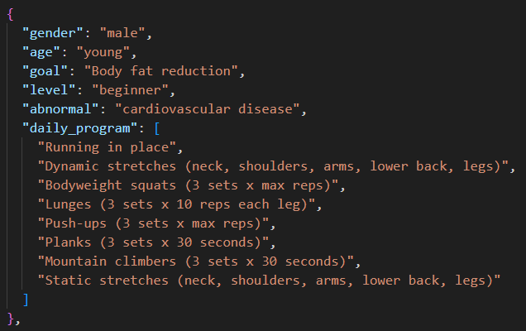
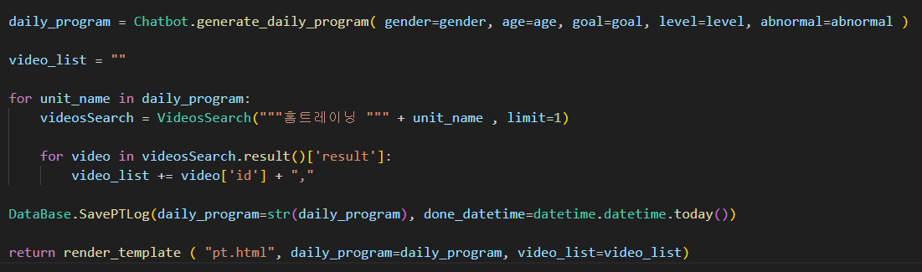
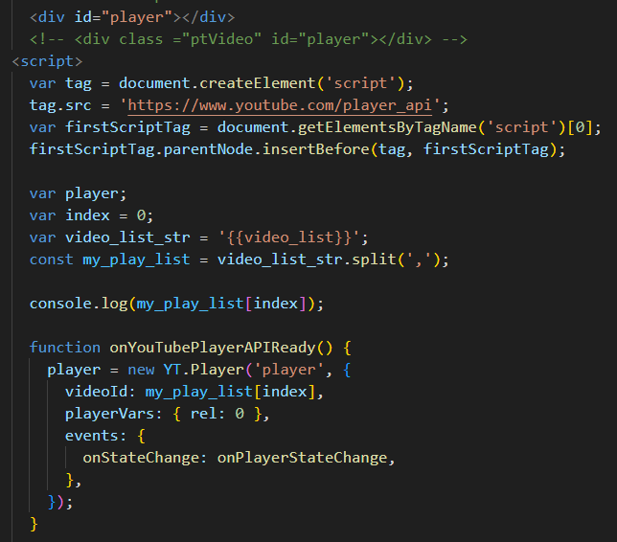
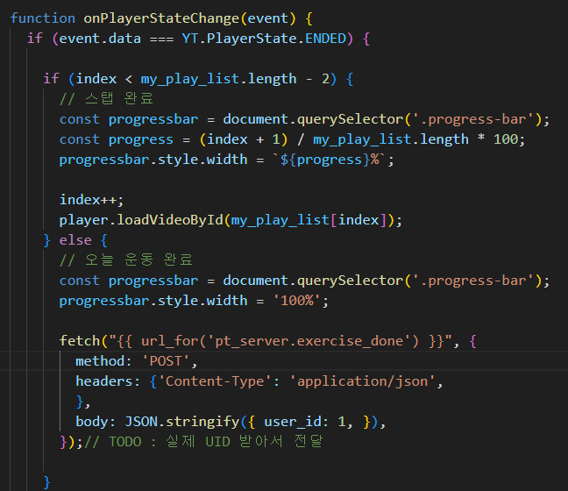
Daily_plan.json
/exercise (오늘 운동 프로그램 생성)
Router.py
중요
Pt.html

Slide 10
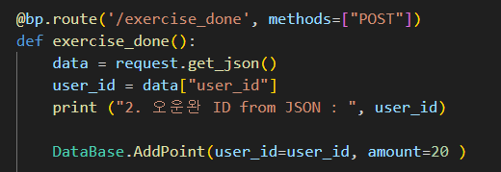
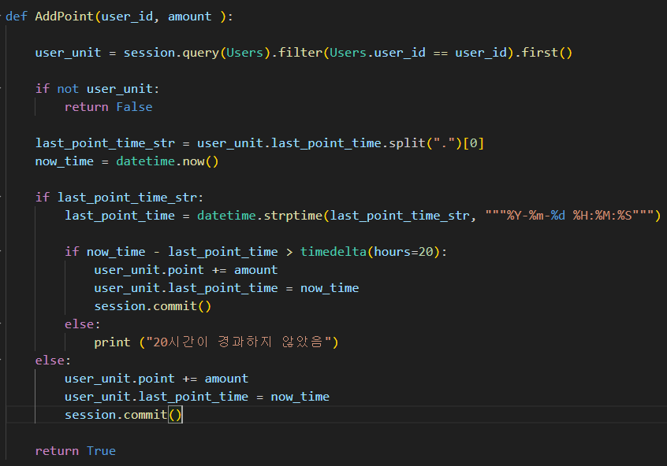
/exercise_done (오늘 운동 완료)
Router.py
Chatbot.py

Slide 11
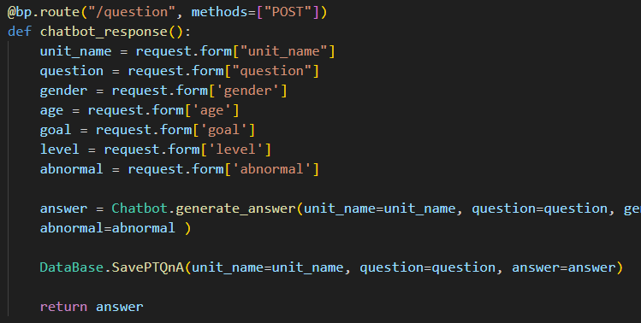
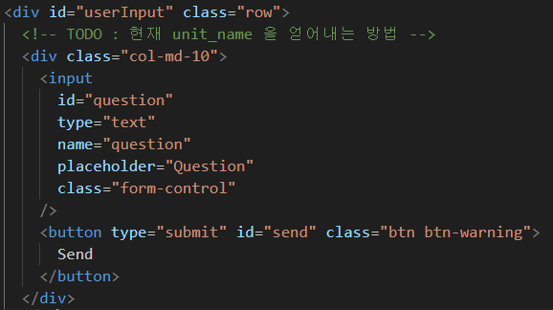
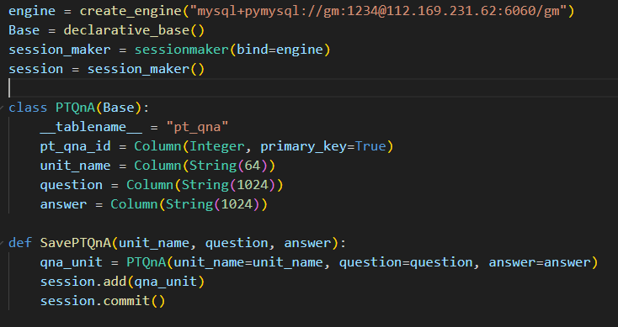
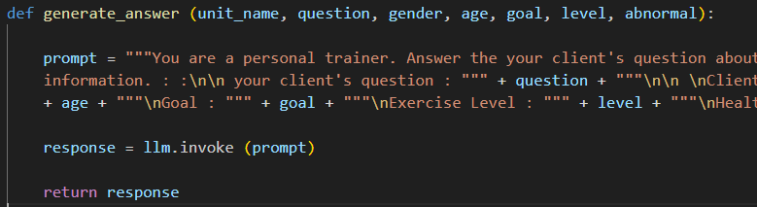
/Question (운동 구간별 맞춤 상담)
Router.py
Pt.html
Database.py
Chatbot.py

Slide 12
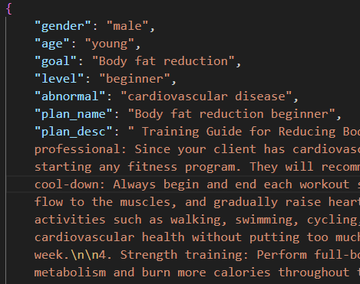
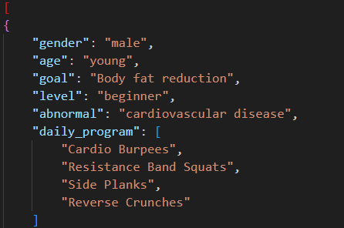
Pre-Build Data 예시 >
Pt_plan.json
daily_plan.json
X 144
X 144

Slide 13
LLM 관련
Case | By Pass | On Premise | Pre-Build in DB | Pre-Build in DRAM
Architecture
Description | ChatGPT 에게 물어보고, 답변 전달 | 서버에 설치한 LLM 에 QnA | 미리 물어본 대답을 DB 에 저장, 쿼리 엑세스 | 미리 물어본 대답을 파일로 저장, 변수처럼 엑세스
장점 | 답변 품질 | 무료 | 응답속도 | 응답속도 (Top)
단점 | 유료, 응답 속도 | 답변 품질 | 최신 답변 X | 최신 답변 X 메모리 사용
적용 |  | QnA Chatbot |  | Pre-Build Data (종합 Plan, Daily Plan, QnA Prompt)
Flask App
Flask App
Flask App
Flask App
Open API
Local LLM
DB
Local File

Slide 14
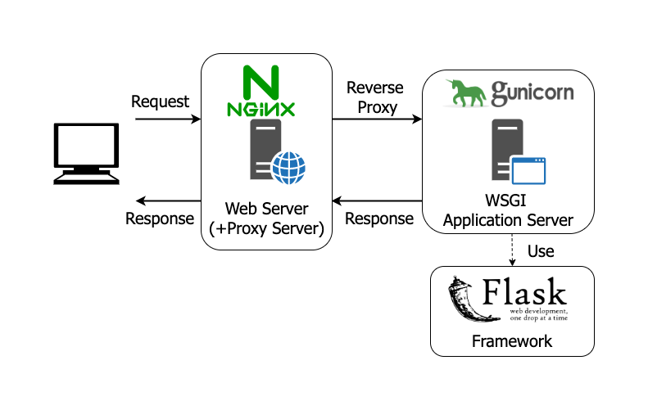
배포
Cloud (AWS, Azure) vs On-Premise

Slide 15
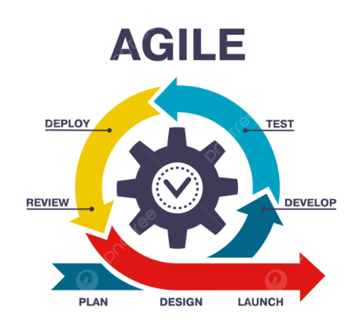
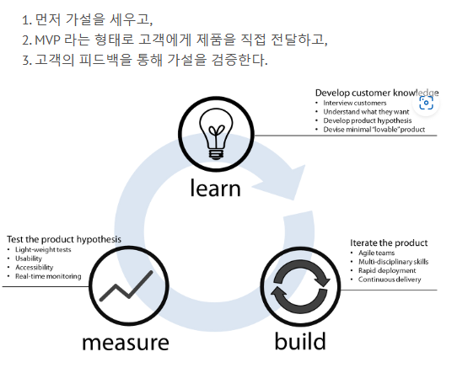
개발 프로세스
Lean Startup
작은 단위로 Sprint (2주) -> 배포
Daily Scrum (Review)
Kanban Board (Todo, Doing, Done)
장점 : Due Date, Lean 보다 고객 이해 중점

Slide 16
AI 활용 코딩 & 디버깅
추천 AI : Gemini (google.com)
코딩 프롬프트 예시
다음 코드에 get_user_id (param) 함수를 작성하시오 :
[ 원본코드 ]
다음과 같은 return 을 원합니다 :
[ return 예시 ]
디버깅 프롬프트 예시
다음 코드의 에러를 수정하시오 :
[ 원본코드 ]
다음과 같은 (에러) 로그 입니다 :
[로그]
추가정보

